Slide 1
2019 Capstone Design
Korean Lipnet
Library
KYKY Mouse
1494011 김한솔
1492025 양병운
1492027 유동진
1592050 김채현

Slide 2
2019 Capstone Design
Index
작품 개요
개발 환경 및 도구
작품 구조
개발 일정

Slide 3
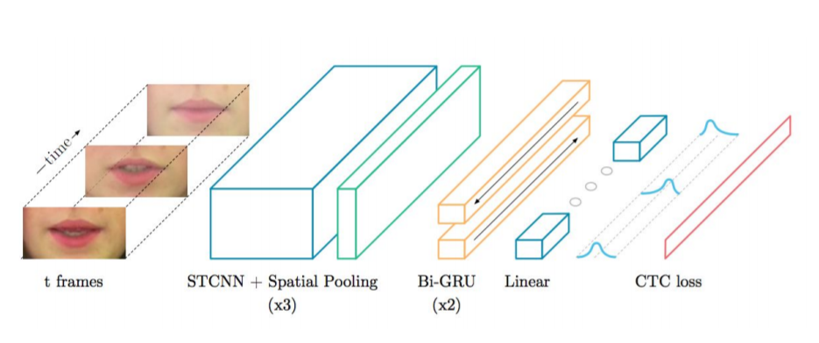

작품 개요
2019 Capstone Design
What Lipnet?
01
Sentence
입 모양 움직임(Frames)
Lipreading Model(Lipnet)

Slide 4
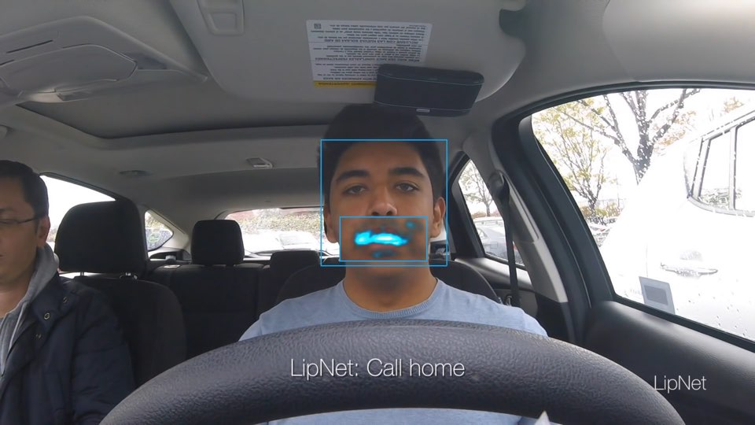
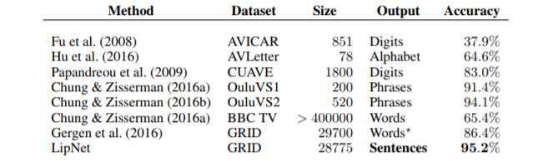
작품 개요
2019 Capstone Design
Why Lipnet?
02

Slide 5




작품 개요
2019 Capstone Design
What Korean Lipnet Library(임시 명)?
03
[Text]
안녕하세요. 반갑습니다.
[Text]
I’m fine thank you
안녕하세요.
반갑습니다.
I’m fine thank you
Korean Lipnet
Lipnet
Library화 하여 제공(MIT License)
안녕하세요.
반갑습니다.
Lipnet

Slide 6



개발환경 및 도구
2019 Capstone Design
Ubuntu 18.04
Tensorflow 1.0+
Python 3.6

Slide 7

작품 구조
2019 Capstone Design
Korean Lipnet Library Architecture
04
1
Lipnet
한국어 (phonemes)형태소, words(단어), sentences(문장) learning
-> lipnet code 일부 수정
Korean Lipnet
2
Deep Learning

Slide 8
개발 일정
개발 일정
2019 Capstone Design
05
기존 Lipnet library 분석
Korean Lipnet 학습모델 설계 및 구현
동영상 수집 및 학습
Korean Lipnet Test용 App 개발

Slide 9
참고 문서
2019 Capstone Design
https://github.com/rizkiarm/LipNet
https://qz.com/829041/oxford-lip-reading-artificial-intelligence
관련 논문 - LIPNET: END-TO-END SENTENCE-LEVEL LIPREADING
- Almajai, S. Cox, R. Harvey, and Y. Lan. Improved speaker independent lip
reading using speaker adaptive training and deep neural networks. In IEEE
International Conference on Acoustics, Speech and Signal Processing, pp. 2722–2726, 2016.
- Stochastic bitstream based CNN (STCNN)
- Deep Learning for Lip Reading using Audio-Visual Information for Urdu
Language
관련 기사 - https://www.bodnara.co.kr/bbs/article.html?num=136398
- http://www.techholic.co.kr/news/articleView.html?idxno=63078
06

Slide 10
2019 Capstone Design
감사합니다

